Slide 1



Slide 2

“Eu Me Sinto Indefinido”
José Ernesto Ferraresso

Slide 3


Slide 4

"Como eu consigo saber se estou
sendo infinito ou não?
Não é tão simples como distinguir
se estou feliz, triste,
confuso ou nervoso, é algo mais
complexo, abstrato e
profundo."

Slide 5
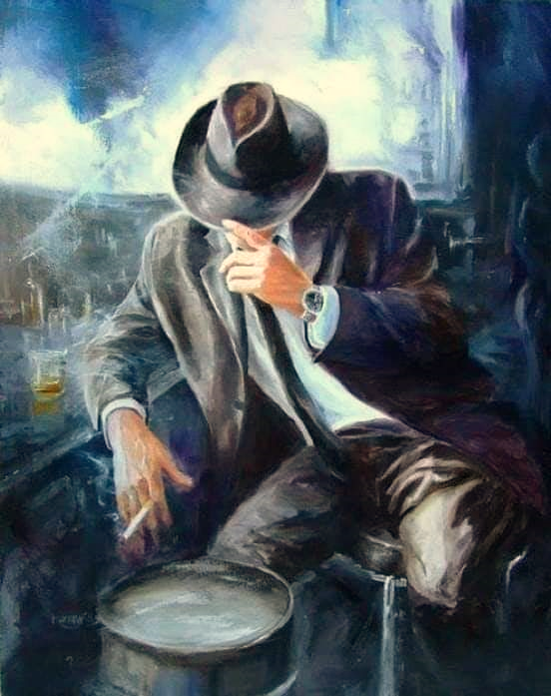

Slide 6
Então uma coisa é você ser e não ter .
É como eu disse a palavra
cuidar é infinita, pois você só
tem amor naquilo que você
conhece "CONHECIMENTO" naquilo que
une"UNIÃO“, naquilo que você
inicia"INTERIORIZAÇÃO"

Slide 7


Slide 8
Naquilo que você doa "DOAÇÃO",
naquilo que você ama "AMOR"
e por último te completar
que é para você sentir que
a felicidade existe e só falta uma coisa
para conseguir a"REALIZAÇÃO".

Slide 9

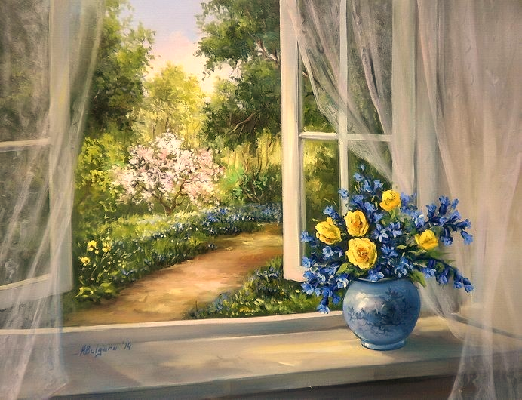

Slide 10
Foi por isso que disse que
gostar não é só cativar e sim "CUIDAR".
Palavra que completa qualquer decisão
que vamos tomar e qualquer atitude
que irá surgir tem de iniciar e terminar,
satisfatoriamente e completamente.

Slide 11
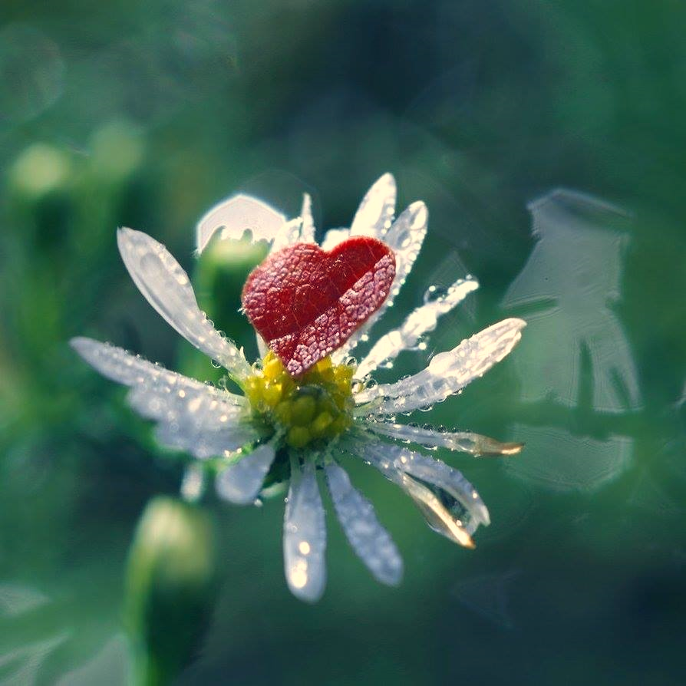

Slide 12
Conhecimento
União
Interiorização
Doação
Amor
Realização

Slide 13
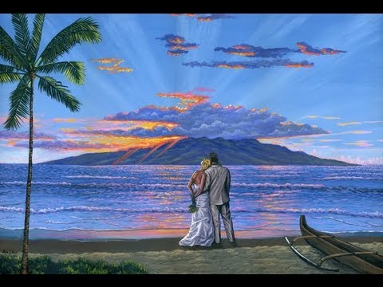

Slide 14

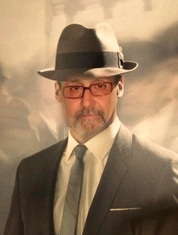
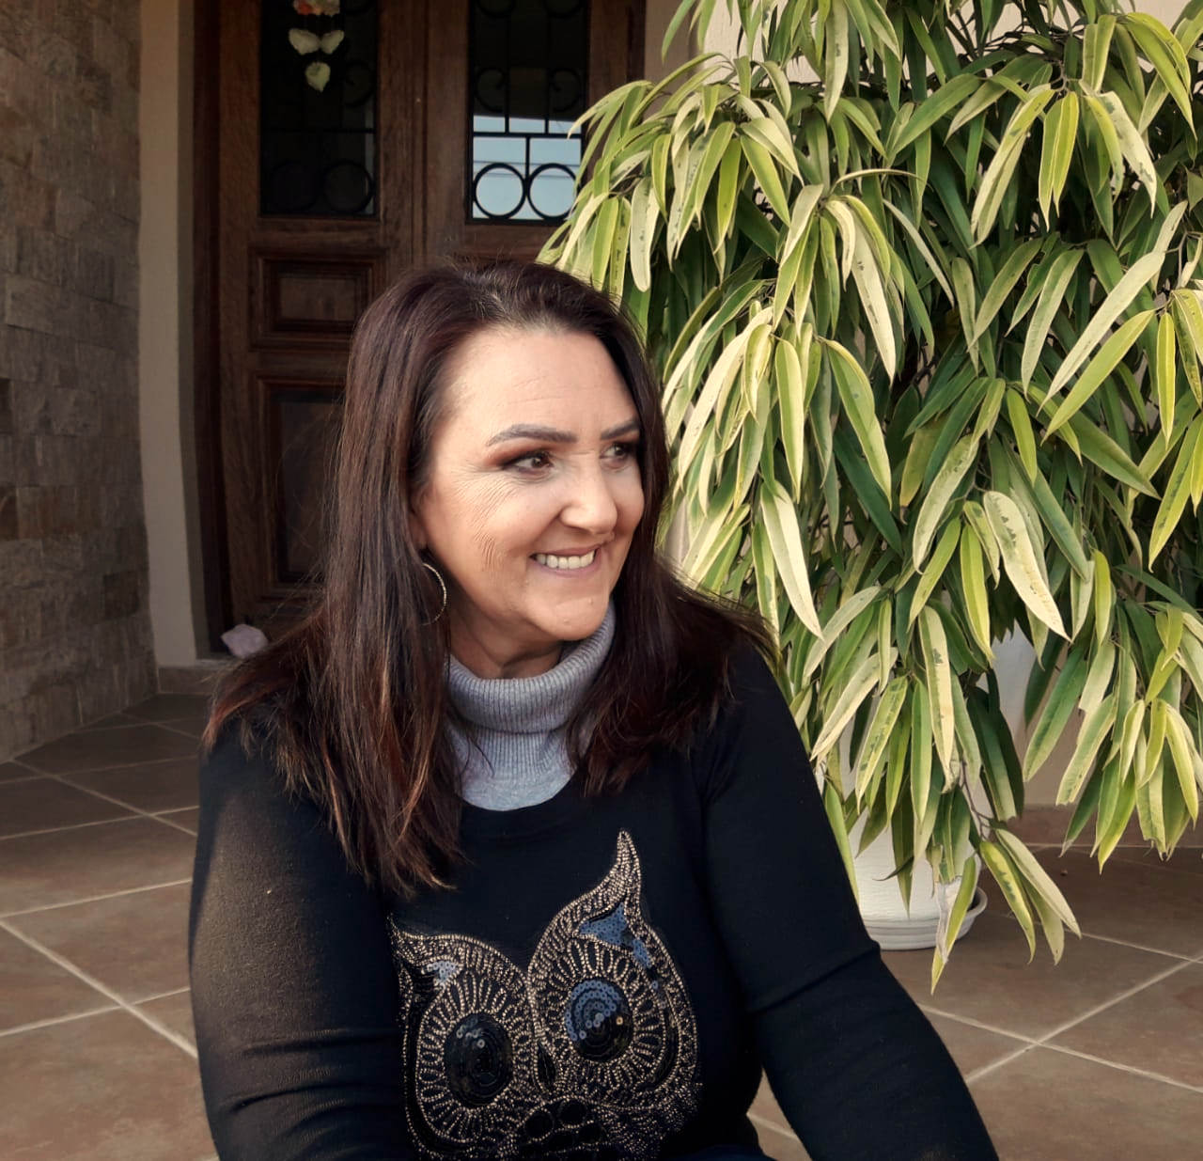
José Ernesto Ferraresso
Cléo Menegatt

Slide 15
Imagens: Internet e Acervo Pessoal
Texto: José Ernesto Ferraresso
Música: Elton John-Something about the way You look Tonight
http://www.sergrasan.com.br/cleoslides
Canal no Youtube:
http://www.youtube.com/c/CleoniceMenegattGoelzer
Criação, Formatação e Edição:
Cléo Menegatt
cmenegatt2016@gmail.com

